Slide 1
Festa da Capa
“Un ritorno alla socializzazione tutto al femminile”

Slide 2
Il nostro titolo
Elisa
Anna
Fotografia
Preludio
Sandra
Alessia
Anna
Teatro
Danza
Canto
Anna Andrea

Slide 3
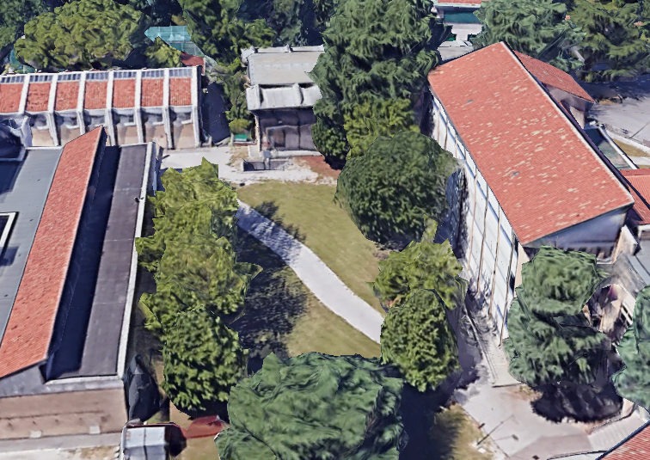
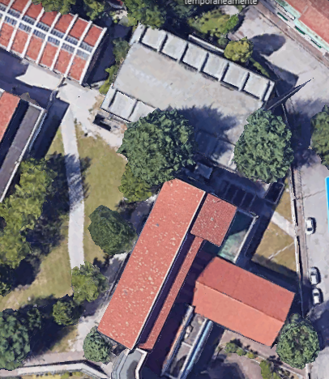
I luoghi
L’evento si svolgerà all’interno del nostro istituto!
Tensostruttura/palestra sede centrale (esposizione delle foto create).
Giardino della sede centrale (danza e canto), con l’utilizzo di un palco a noleggio.
Percorso dal giardino della sede centrale alla tensostruttura.
Saranno presenti foto e video dei “dietro le quinte”.

Slide 4
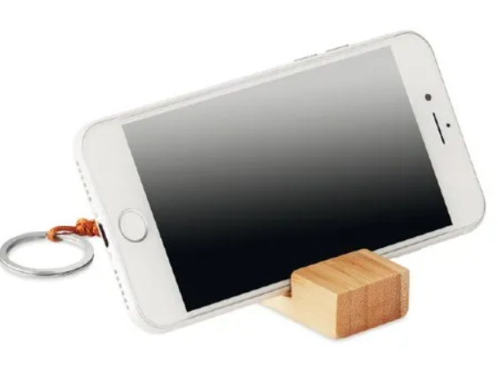
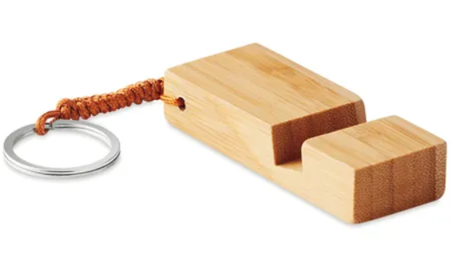
L’evento
Ci saranno 2 esibizioni per ciascun gruppo nell’arco del pomeriggio:
Dopo l’apertura dell’evento prevista per le ore 15.00 i gruppi si esibiranno in successione con pause di 5 min di intermezzo.
Replica delle esibizioni prevista per le 16.30.
L’esposizione delle fotografie sarà continua per tutta la durata dell’evento. (Conclusione per le ore 18.00 circa).
Il nostro gadget (con stampo del logo)da distribuire all’evento.

Slide 5
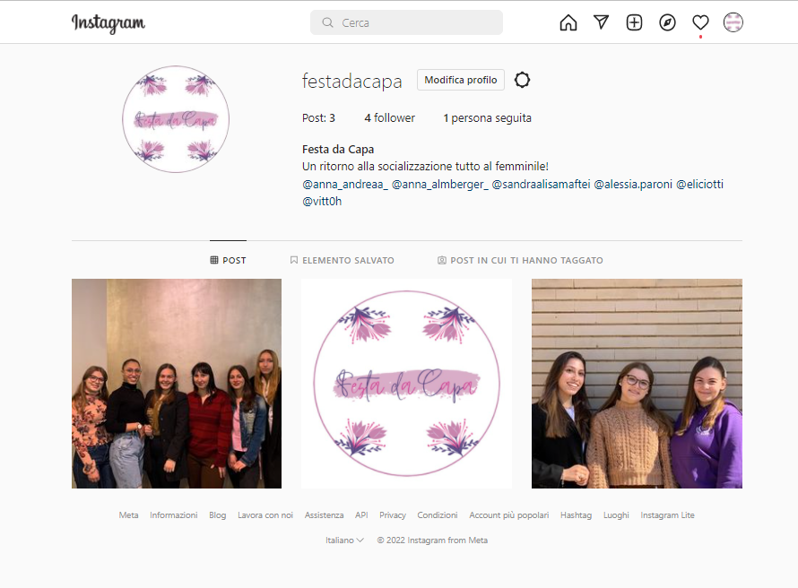
Mezzi pubblicitari/di comunicazione
volantini da distribuire per la città
pagina instagram per pubblicazione dei contenuti
sito web per maggiori informazioni ed eventuali dubbi/domande
https://sites.google.com/u/0/d/1IESfv2FOXJX9vQ-0UE6zOpuX2zFQxjn1/p/1lsSmUITclqbwwyITkRgEUhBX4yAuzzfX/preview

Slide 6
Come utilizzeremo il budget
VOCE DI COSTO | FORNITORE | IMPORTO | NOTE
Location | scuola | 0 € | /
Allestimento palco e impianto audio | The Groove Factory | 1.732,40€ | Noleggio una giornata
Acquisto materiali | / | 200 € * 5 | Spesa base per l’acquisto di materiali utili a svolgere le attività extrascolastiche. Per ogni gruppo (1000€ in totale).
Volantini | Bizay (sito internet) | 74,67€ (46,18€+26,50€) IVA esclusa 4000*148x210mm 100*210x297mm | Stampa di volantini e manifesti progettati dal gruppo di preludio + materiali necessari per l’allestimento.
Gadget | Gadget 365 (sito internet) | 556,32€ (456,00€+IVA) | 300 portachiavi con il nostro logo da distribuire
Fondo cassa | / | 1636,61 € | In caso di emergenza.
Totale |  | 5000 €

Slide 7
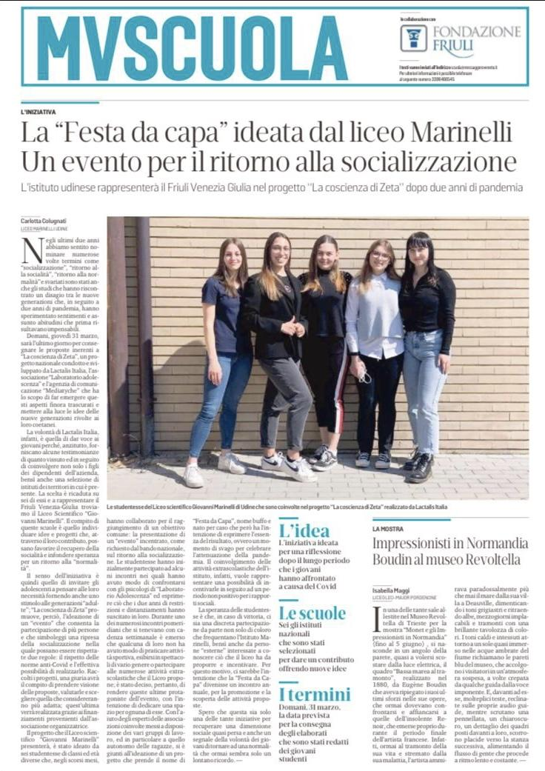
i primi risultati…
il nostro progetto raccontato all’interno del Messaggero Veneto!

Slide 8
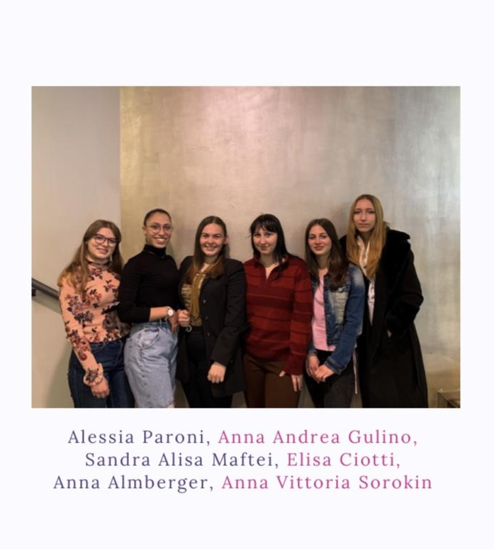
Infine, questi sono il nostro logo e la foto che verrà posta nel retro dei volantini.

Slide 9
6 menti un unico scopo.
Vi ringraziamo per l’attenzione.

